Slide 1


人人皆可NFT ABS生态网络白皮书
ABS Eco-network White Paper v1 2021 by ET社区

Slide 2
01
价值篇·NFT市场前景
背景 场景 远景

Slide 3
背景
NFT造富运动兴起

Slide 4
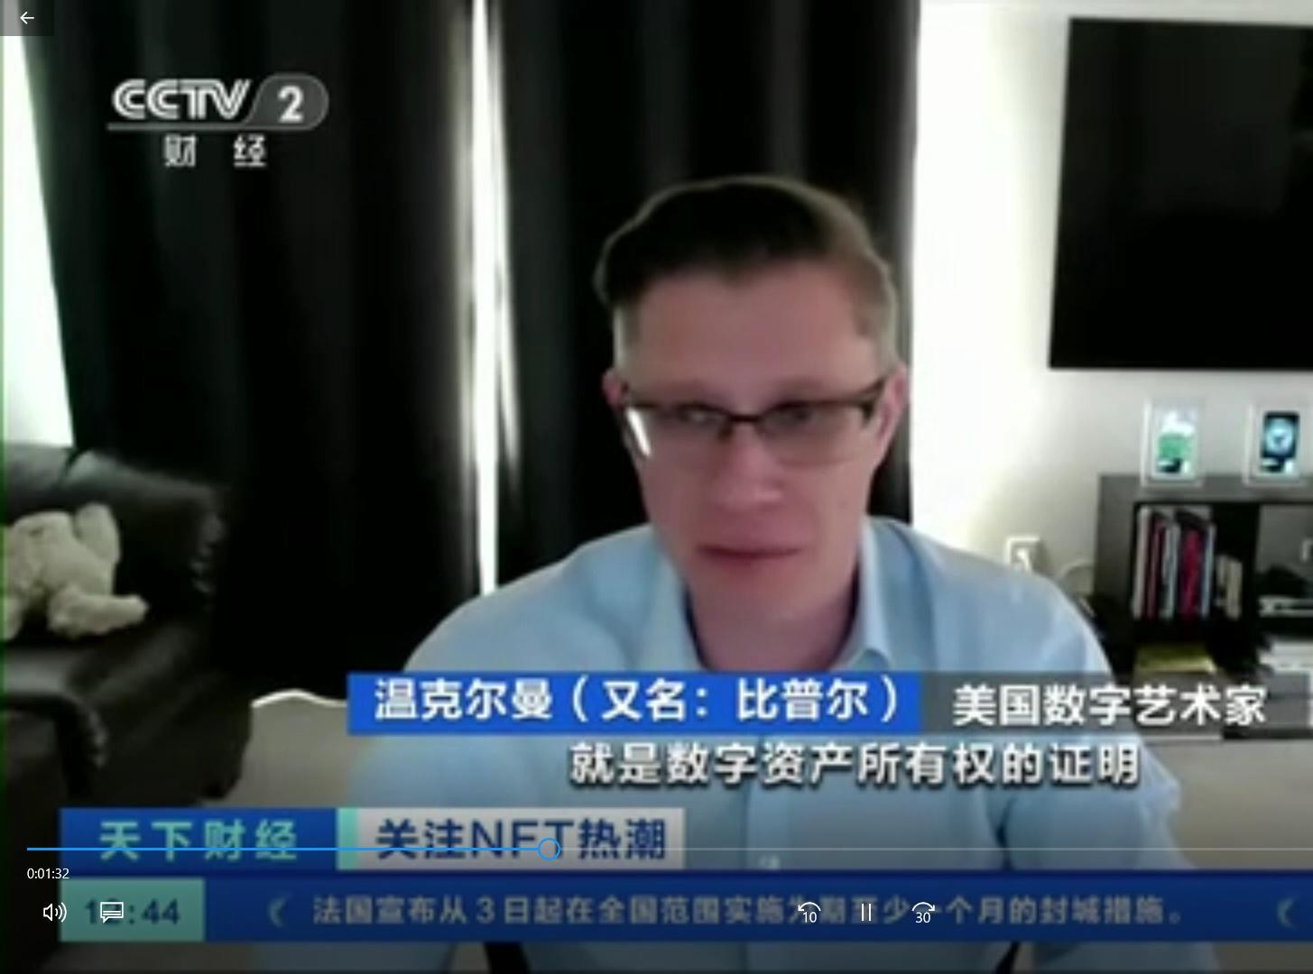
什么是NFT？
NFT是非同质化通证的简称
全称为non-fungible Token,是一种由区 块链技术验证的新型数字资产。
NFT的重要特征
每一个NFT拥有独特且唯一的标识 两两不可互换
最小单位是1且不可分割
NFT的应用价值
NFT是数字资产真实性与所有权的可 靠证明。

Slide 5
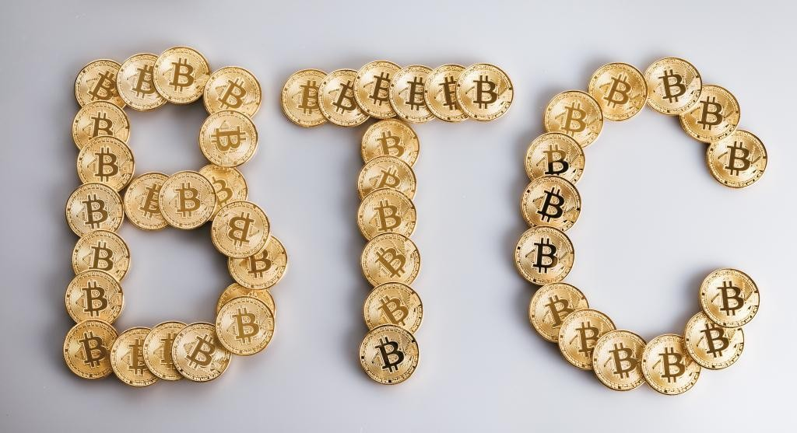
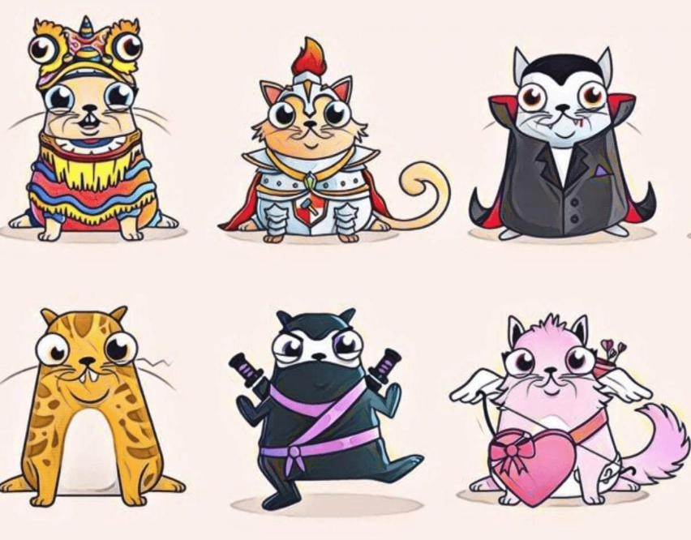
举个例子
同质化代币（FT）代表：比特币
非同质化代币（NFT）代表：加密猫
你和我都拥有 1 枚比特币，这两枚比特 币没有区别，你我随时都可交换（如果 没有GAS费），你也可以卖给我0.5个比 特币。
每一只猫都是一枚 NFT。你和我都拥有 1 只加密猫，但这两只加密猫长相等属性不 一样，价值也就不一样。而且你也没有办 法将你的 0.5 只猫卖给我。

Slide 6

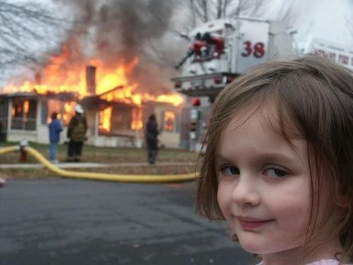
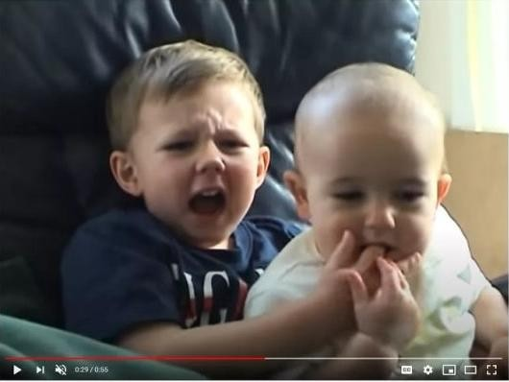
NFT，新的造富神器？
2011年发布的一段经典的网络洗脑动 画“彩虹猫Nyan Cat”，
2021年2月，彩虹猫动画在NFT拍卖中 以60万美元出售。
2005年4岁小女孩围观邻居房子 失火，在网上流传成为“灾难女 孩”表情包。
2021年4月，已是大三学生Zo Roth，通过NFT形式卖出了50万 美元。
2007年发布的《查理咬了我的手 指》短视频。
2021年5月，该视频NFT拍出76万 美元。

Slide 7

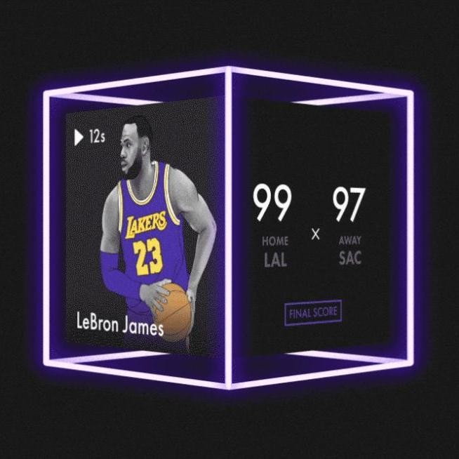

全世界最贵的单幅NFT作品
《EVERYDAYS: THE FIRST 5000 DAYS》
价值6934万美元，约为4.5亿人民币。
总交易量最大的NFT项目
NBA TopShot
目前已超过6亿美元。其中，詹姆斯在对阵国王队比赛中隔人暴扣拍 出了20.8万美元。
最早现象级的NFT项目
加密猫 CryptoKitties
作为一个NFT现象级游戏，2017年让以太坊第一次出现大规模拥堵， 繁衍至今市场已成交约70万只。

Slide 8
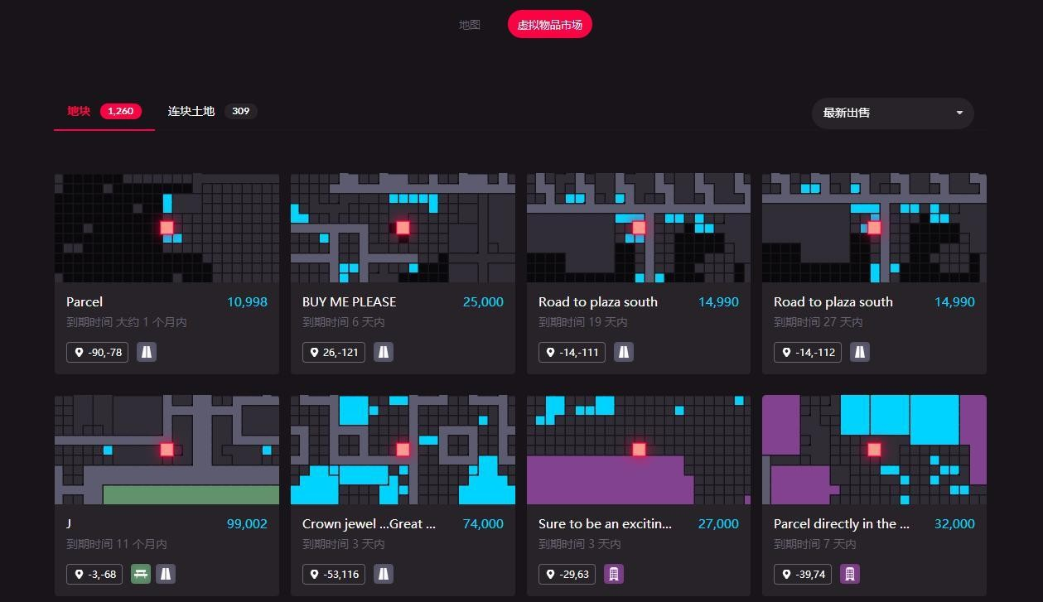
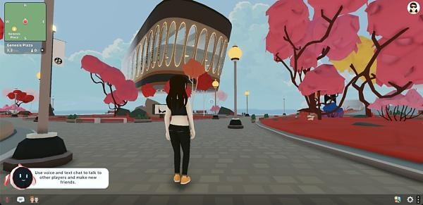
加密地产NFT卖出惊人天价
2021年4月，Decentraland一块41216平方米 的虚拟土地以57.2万美元的价格售出。
2021年6月，去中心化协议Boson花费70.4万美元购 买了虚拟现实游戏Decentraland上的地块，以建立 一个虚拟商场。

Slide 9
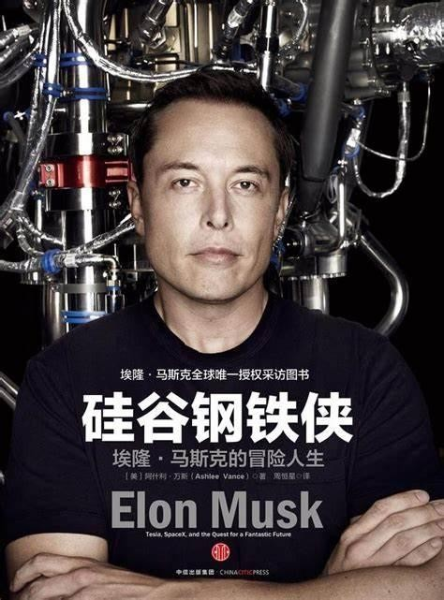
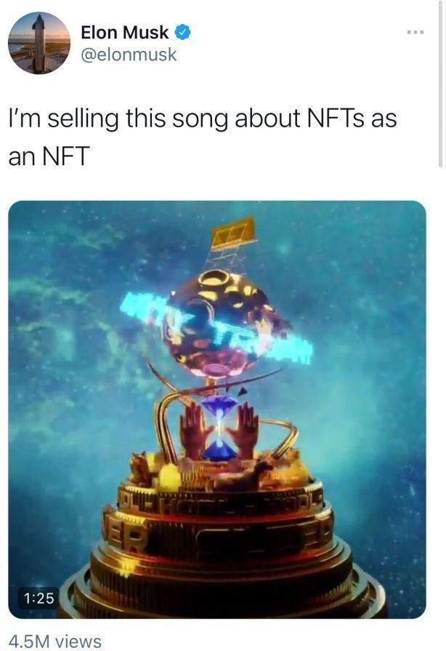
特斯拉和推特CEO等亲自入场
特斯拉CEO马斯克发布关于NFT的歌 曲，当天最高出价112万美元。
推特CEO杰克·多西将2006年发布的首条 推文“just setting up my twttr”NFT化， 最终卖出250万美元的高价。

Slide 10

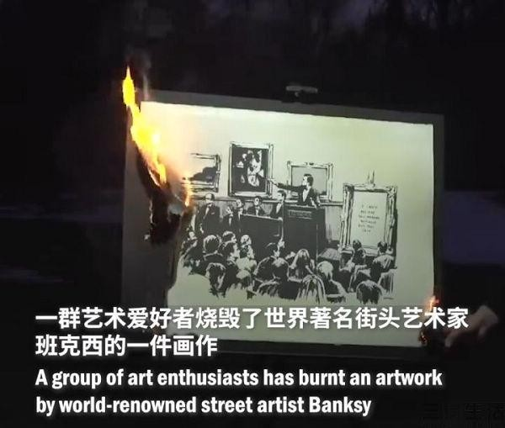
和NFT沾边就暴涨
美股NFT概念股集体大涨，在3月11日佳 士得NFT作品拍卖后的10个交易日内， 大公文交所股价大幅上涨1246 。
班克西绘画作品《白痴》烧掉后， 铸造 NFT 版本，卖出38万美元， 相比实体版价格立涨4倍。

Slide 11
场景
NFT是全世界落地最快的区块链应用

Slide 12








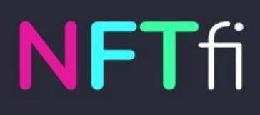



WHALE
（NFT+社交）
DEGO
（NFT+DeFi）
BCA
（NFT+展览）
ConFi CITY
（NFT+盲盒）
OpenSea
（NFT+交易）
NBA Top Shot
（NFT+体育）
SandBox
（NFT+元宇宙）
Axie Infinity
（NFT+游戏）
NFTfi
（NFT+借贷）
Reality Cards
（NFT+预测）
ROCKI
（NFT+音乐）
ABS (NFT+DAO)

Slide 13
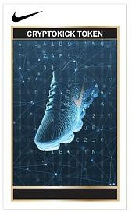


传统巨头正在进场
耐克一款限量版的运动鞋， 每只运动鞋上附加一个
NFT。
古驰（Gucci）奢侈品 公司发行NFT，与其 2021年秋季/冬季系列 相关联。
保时捷宣布进入NFT市场， 推出名为Fanzone的NFT 交易平台。

Slide 14


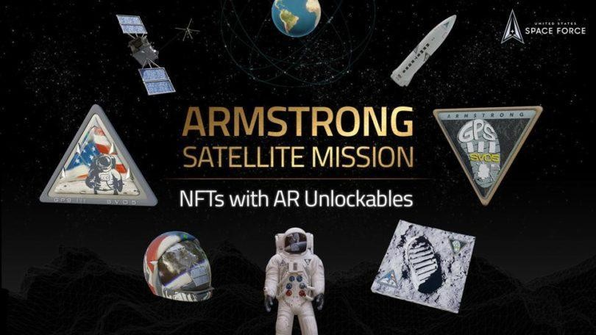
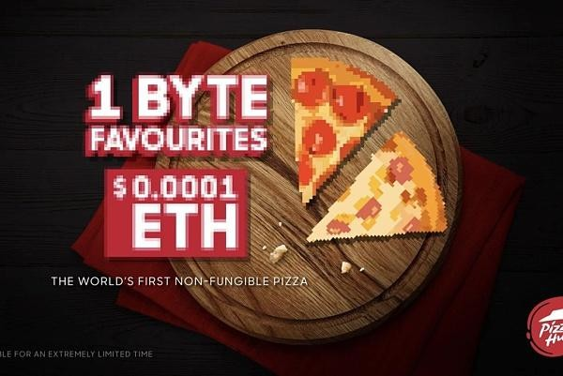

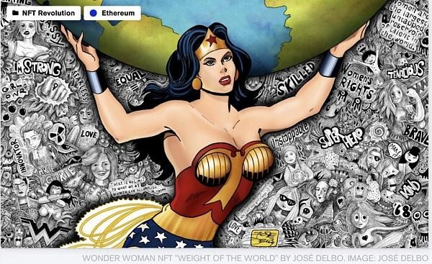
2021年6月福克斯Fox宣布为 NFT内容创作成立1亿美元数 字艺术基金。
国际奥委会与游戏公司合作推出 NFT版奥林匹克徽章及电子游戏。
美国太空部队（USSF）宣布将 于面向社区的NFT平台Ethernity Chain合作发行系列NFT。
必胜客（Pizza Hut）推出了 一款“像素化披萨”艺术品 挂在了 NFT 交易平台。
宝洁旗下卫生纸品牌推出NFTP (非 同质化卫生纸)，售价高达264.72 美元。
DC漫画虚拟超级英雄“神奇女 侠”NFT销售总额达185万美元。

Slide 15
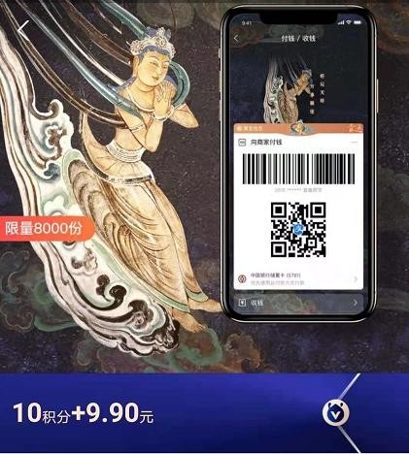

中国NFT产业正处在爆发前夕
2021年6月，支付宝宣布与敦煌美 术研究所共同推出两款付款码皮 肤NFT。
2021年5月，永乐拍卖NFT专场中
《画梦30年—梦网游·R》以160万 元成交价，刷新国内NFT成交记录

Slide 16

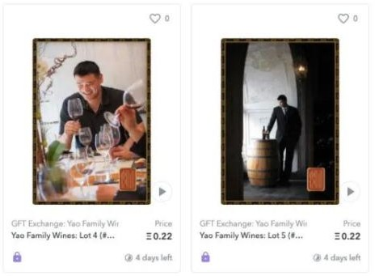
陈小春、古天乐、王凯等明星在NFT平台 发布首套公益NFT作品，目前该公益NFT 累计发行数已超过万枚。
明星通过NFT发行数字周边，将替代2000 年前后风靡一时的海报、磁带等传统周 边，成为娱乐演艺行业的标配。
姚明创立的葡萄酒庄园“YAO Family”推出 限量版NFT收藏品，这是世界上首个与NFT数 字收藏品搭配拍卖的葡萄酒酒庄。每一枚 NFT都对应着一瓶实体THE CHOP葡萄酒，并 且附有一份姚明签名的真品证书。

Slide 17
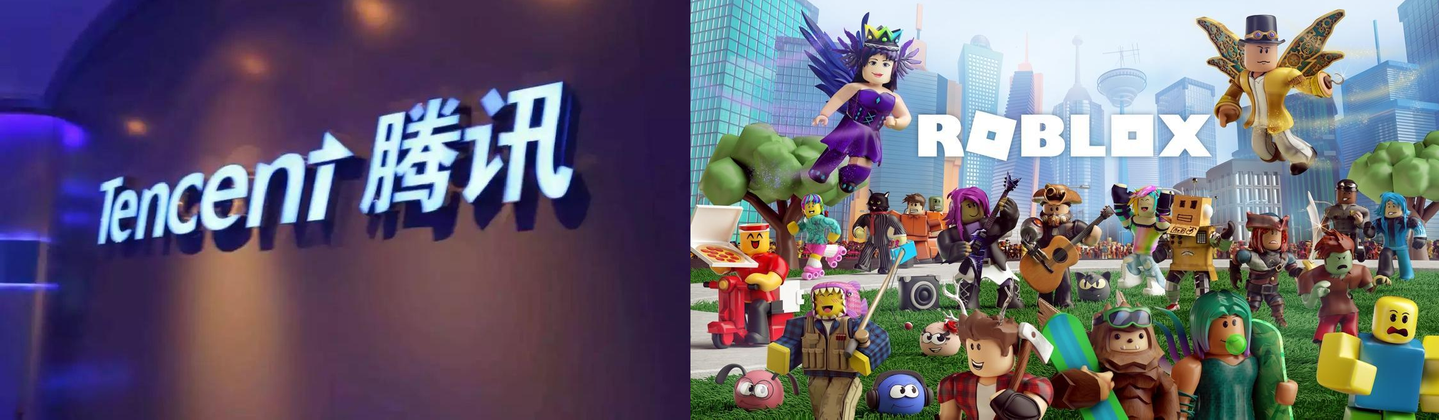
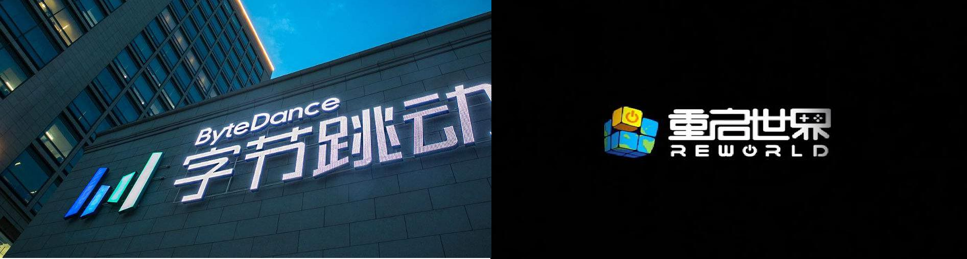
腾讯、今日头条等 重金布局“NFT元宇宙”
2021年3月10日，作为“元宇宙”概念股，沙 盒游戏平台Roblox登陆纽交所，上市首日市值 即破400亿美元。腾讯参投了2020年初Roblox 的1.5亿美元G轮融资，收获颇丰。
2021年，字节跳动入局元宇宙赛道，投资中 国版Roblox 代码乾坤公司，投资金额接近1 亿元。代码乾坤公司推出元宇宙作品名为
《重启世界》。

Slide 18
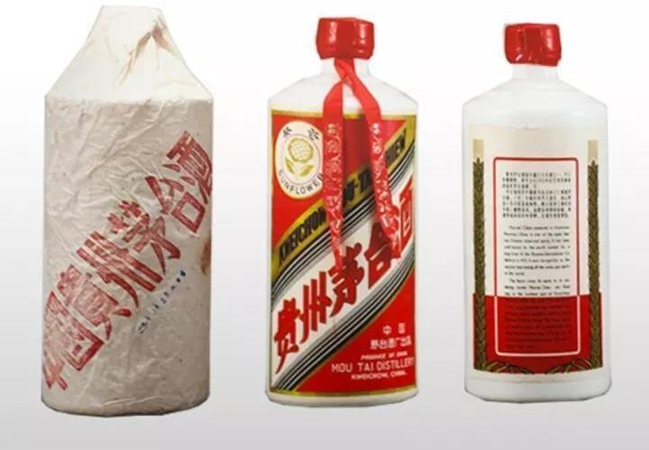
消费收藏品NFT即将发行
茅台等老酒实物资产，经过权威机构质检 认证，并进入数字监管仓托管，并发行茅 台数字资产凭证NFT 。
茅台NFT，每一瓶都是一个NFT，可以在 数字资产平台进行交易流转，也可以一对 一转赠。

Slide 19
人人皆可NFT的时代来临
远景

Slide 20
60万美元
50万美元
76万美元
彩虹猫 2011年发布
灾难女孩 2005年发布
查理咬我
2007年发布
它们已在网上存在多年， 为什么之前不值钱，
突然就变的这么值钱？

Slide 21


因为时代的机遇
“区块链技术+网络新生代+全球资产数字化”三者的叠加 使得“人人皆可NFT”的时代来临

Slide 22
NFT化改变了什么？
收藏品交易过程
更高效
粉丝和明星关系
更长情
艺术家和作品关系
陌生人之间可远距离 去中心化交易
更紧密
从供养关系变成 投资关系
创作者出售作品后 仍然享受后续交易分成

Slide 23
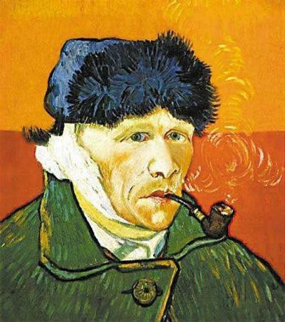
NFT化给我们带来什么？
1、人类群体记忆，成为高价值的NFT资产。
2、人人皆可NFT，我们终于可以发行自己的数字资产。
3、NFT领域会产生很多全新的热门职业和创业机会。
4、NFT游戏职业玩家会非常赚钱。
5、虚拟偶像NFT成为了新生代的“新宠”。
6、实体一套房，虚拟一套房，是新生代的“刚需两套 房”。
7、如果梵高生在NFT年代，他可能就不会穷死了。
……

Slide 24
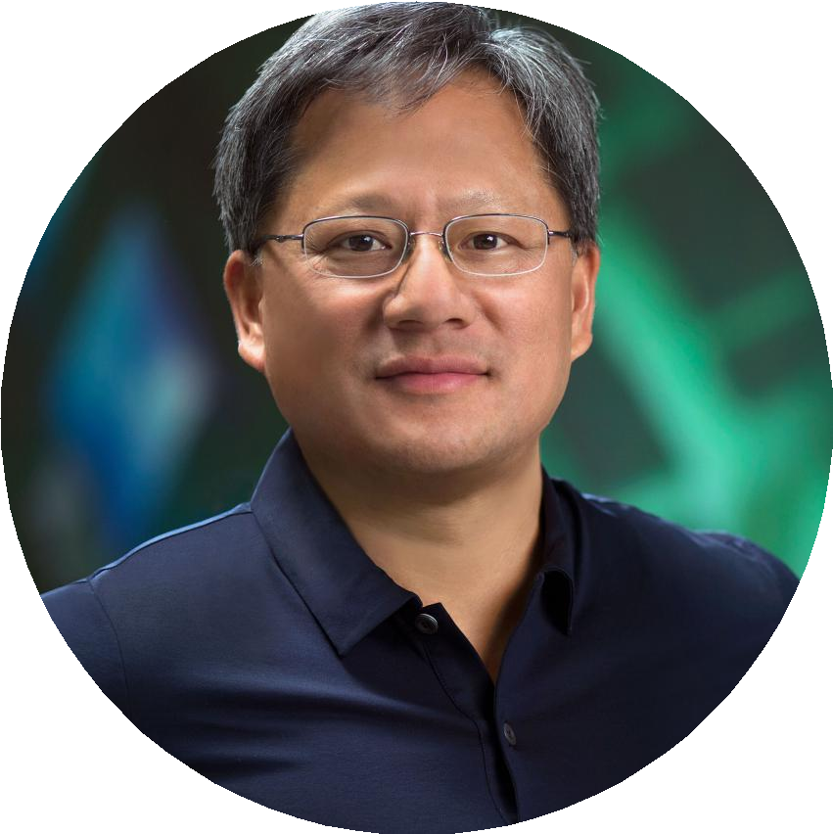
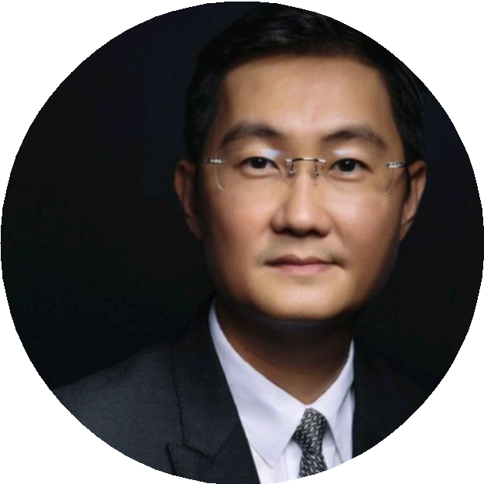
「NFT 元宇宙即将到来，我们正处于 基于区块链的增强现实虚拟世界的风 口浪尖」
黄仁勋
英伟达创始人
「一个令人兴奋的机会正在到来，移动 互联网十年发展，即将迎来下一波升级， 我们称之为全真互联网。」
马化腾
腾讯公司创始人

Slide 25
“ NFT即将开启资产数字化 的伟大十年。”

Slide 26



这些爆款NFT不要错过
群体记忆 |  | 家族传承 |  | 名人娱乐 |  | 品牌营销
历史人文IP 重要时刻记录 |  | 毕业纪念 成长记录 |  | 签名海报 出道纪念 |  | 收藏款 纪念款
里程碑标识事件 |  | 书信日记 |  | 名星卡片 |  | 首发款
网络爆款视频 |  | 家族徽章 |  | 音乐首发 |  | 联名款
爆款表情包 |  | 传家宝 |  | 限量写真 |  | 限量款
 |  | 证书 |  | 虚拟偶像 |  | 历史爆款
 |  |  |  | 周边道具 |  | 周边文创

Slide 27
02
生态篇·ABS生态布局
战略 战术 战法

Slide 28
战略
占领NFT社交入口

Slide 29


我们是谁？
ABS生态网络，是一个为NFT而生的去中心化自治组织DAO，一个以实现“人人皆可NFT”梦想而形成的去中心化社区。
ABS是应用于NFT网络的生态积分，也是一枚NFT黄金魔戒。拥有ABS，带你进入NFT世界。

Slide 30
ABS的初心
1
2
3
痒点
痛点
爽点
为每个人发行NFT
如何让你的NFT更值钱
用社交流量挖取ABS积分

Slide 31
ABS的愿景
人人NFT共享流量平台
项目定位
人人皆可NFT
项目口号
我为人人，人人为我
项目文化
生态共创、社区共治、价值共享
项目理念

Slide 32

ABS中期目标
百万级
月活量
去中心化社区
千万级月流量
N F T 发行平台
百亿级 交易量
N F T 商业 平台

Slide 33


ABS团队介绍
ABS团队是由来自阿里云、谷歌前员工等分布全球的人工智能、区块链、 云计算、大数据技术的专家、以及加密艺术家、加密收藏品发烧友和社区志愿者组成。
如果你有意愿加入ABS团队或者有意成为社区志愿者，可以通过ABS应用App系统联系 我们。

Slide 34
团队激励机制
第三阶段
ABS社区初具规模之后，ABS团队将致力于打造开放式的 NFT平台，开放用户API，开放 Dapp接入，开放NFT资源嫁接。生态应用Dapp获得的收入，其 中50%分给Dapp开发团队，30%给ABS团队，20%销毁，以此激励Dapp和ABS团队给社区生 态建设持续做出更多贡献。
第二阶段
社区每位会员挖取的ABS，将捐助给ABS开发团队， 用于ABS生态平台的基础设施建设。
第一阶段
ABS初始阶段的发展基础， 主要来自于DAO社区的一
些热心自愿赞助。

Slide 35
以NFT流量分发为中心
战术

Slide 36

普通人也能在NFT中实现暴富吗
万物皆可NFT，
人人也可以创建NFT。
那么，我们普通老百姓也可以发布NFT实现暴富吗？
没有这么简单。
世界上没有完全相同的两片树叶，问题在于大多数树叶是没有收藏或者交易价值，即便NFT化也是徒劳的。

Slide 37
那么，我们如何参与到洪流中？
让我们再次回到前面的问题： 彩虹猫已在网上存在多年，为什么之前不值钱，
突然就变的这么值钱？

Slide 38
除了NFT化这个时代机遇， 值钱的本质是稀缺性。
稀缺性=
独特性+粉丝多+名气大+想收藏的人多

Slide 39




如何提升NFT的稀缺性
独特性？
√
世界上没有完全相同的两片树叶
吸引粉丝？
√
塑造个性，更多流量
提升名气？
√
形成口碑，更多流量
让收藏者变多？
√
展示价值，更多流量

Slide 40
人人皆可NFT时代 什么最贵？
流量最贵！

Slide 41
流量是
一切生意的本质
不管是线下还是线上

Slide 42
ABS为一个伟大的实践凝聚社区共识
创造NFT世界的最大的共享流量平台

Slide 43
引入重量级的生态应用
战法

Slide 44




实现路径
第三步：
第一步：
为积分赋能
第四步：
第二步：
为社区赋能
为生态赋能
为流量赋能
上线两大生态应用
开启流量挖ABS，
PNFT和ABS城市
上线NFT推荐平台，
上线NFT发行、交易等服务,
引入积分消费场景
引入优质NFT项目
开放Dapp接入

Slide 45

生态入门应用：PNFT 终 于可以真正拥有数字化身
每个会员都将拥有一个自己的PNFT， 它是你在加密世界的数字化身。
你在平台的算力、社交关系、活跃数据都将为你的PNFT增加价值。
PNFT和你穿的衣服一样，可表达自己的个性和身份， 展示NFT兴趣和收藏。
人们如何看你，
除了看你的名片、你的简历、你的微博、你的朋友 圈，将查看你的数字分身PNFT，进一步解你是谁。

Slide 46
03
积分篇.ABS模型
零挖 通缩 销毁

Slide 47
持有ABS的专属权益
会员持有ABS的专属权益：
兑换购买限量版NFT；
使用丰富的生态Dapp；
参与社区的提案投票；
参与NFT合作社、兴趣基金；
参与NFT课程培训；
参加NFT交易员、技术员、经 纪人资格考试，获取证书；
NFT项目发行方的专属服务：
购买推广位，做项目曝光；
项目数据入库、平台认证；
参与平台的专场拍卖活动
参与或发起盲盒类活动

Slide 48
如何获得ABS？
1
通过购买NFT产品获得
购买
NFT
社交 挖ABS
2
通过社交流量挖ABS获得

Slide 49


销毁
（用户挖矿购买+NFT交易让利）*100 = 每月销毁
平台服务收入
NFT平台为项目方提供推广 服务等收入，100% ET转入黑 洞销毁。
生态Dapp应用收入
PNFT、ABS城市、答题闯关、 ABS市场等，100%ABS转入黑 洞销毁。

Slide 50
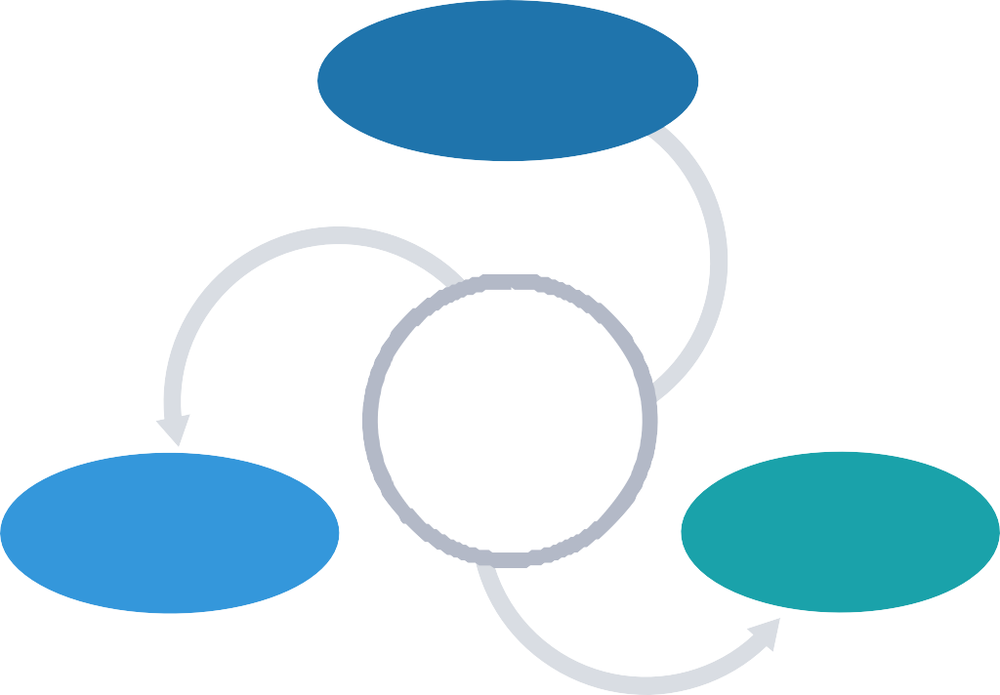
ABS的价值增长飞轮
分享NFT，挖ABS
社区会员
零挖
销毁
价值 飞轮
发行方
推广NFT，购买ABS
发烧友
收藏NFT，支付ABS
通缩

Slide 51
04
技术篇·ABS协议特性
智能 跨链 开源

Slide 52







智能：NFT个性化推荐系统
历史 交易
兴趣
收藏
内容
交易
类别
热度
访问
挖掘个人大数据
包括围绕NFT数据相关的兴趣、 访问、关注、收藏、交易等标 签数据
挖掘NFT作品大数据
包括类别、内容、作者、基础链、媒 体存储、数据存储、历史交易、热度 等标签数据
参与社区活动越多，会员数据积累 越多，便可获得更为精准的个性化 NFT信息推荐。
随着AI智能推荐模型的完善，ABS平 台将升级为智能化的NFT生态平台。

Slide 53
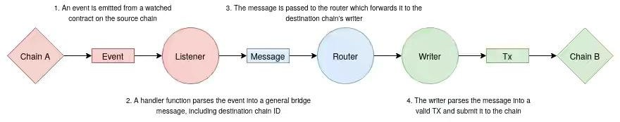
跨链：支持资产自助跨链转移
EVM/Substrate跨链通证转移
跨链桥合约和可信中继节点
提供NFT资产自助跨链转移工具
实现ABS链与以太坊、BSC、Heco等多链生态的资产互通，为NFT提供跨链的流动性
ERC1155合约兼容各大主流NFT市场。

Slide 54
开源：ABS网络架构
应用层
Mobile端 PC端 去中心化卡包 中心化卡包
生态DAPP
基础服务
事件监听 MQ服务 操作日志 数据缓存
监测服务 数据备份
区块链服务
NFT服务 身份认证 交易监听 合约管理
弹性存储
服务平台
IPFS
区块链浏览器
服务层
MinIO
云管理平台
API开放接口
ERC721
ERC1155
ERC20
CrowdSale
Auction
Oracle
Foundation
Multisig
智能合约层
EVM
区块链层
ABS Chain

Slide 55
ABS-111协议：永久拍卖
基于ABS-111协议的NFT，是一种非永久占有型、没有拍卖终止时间的加 密资产，任何人都可以当前价1.11倍的出价将其拥有权强制转移。
ABS-111协议的特性：
1、永久拍卖，永久流转；
2、每次出价都是NFT的一次转移
3、价格单边上涨；
4、不可复制、不可伪造、链上永存
5、持有证明=最佳赞助人身份证明
6、爱好证明的充分展示
爱好证明的充分展示
Proof of Passion
给社区会员们提供了交流价 值和灵感碰撞的渠道

Slide 56




ABS-111协议：永远分佣
一、首次成交
创作者&持有者 98
平台服务
2%
二、之后成交
持有者 95
创作者 3
平台服务
2%

Slide 57
ABS-111协议：明确版权
一般来说，加密艺术等NFT作品都有三个层面的权利约定，在铸造发行ABS资产时，对资 产所有权和著作所有权区分，并进行明确约定。
作为永久拍卖状态的ABS，创作者在发布ABS时，可设置“著作权转让价格”。
当持有者支付“著作权转让价”后，此NFT拍卖状态便处于锁停，创作者将“著作所有权” 转让给持有者。
权利类别 资产所有权 | 权利的内涵 | 权利是否转移
 | NFT资产的出租、展览、抵押、转卖、销毁 | 交易完成时转移
著作所有权 | 作品的复制、演绎，制作周边等商用授权 | 一般不转移， 铸造ABS时明确约定
著作人身权 | 作者署名权、解释权、维护作品完整性 | 此权利不可转移

Slide 58

ABS
加入ABS生态网络，
你的每次点击、每次分享、每次交易都将成为你的财富算力。
加入ABS生态网络，
经营你的第二人生，获取加密世界的优先 地位。
加入ABS生态网络，
参与到NFT共享流量平台的共创中来！
生态共创！社区共治！价值共享！

Slide 59
THANK YOU

